Slide 1

Mokyklos veiklos kokybės įsivertininimo darbo grupės 2022 m. m. veiklos ataskaita

Slide 2
Mokyklos veiklos įsivertinimas atliktas vadovaujantis Mokyklos, įgyvendinančios bendrojo ugdymo programas, veiklos kokybės įsivertinimo metodika (2016).

Slide 3
2022 m. m. veiklos kokybės įsivertinimo grupės tiriama sritis - 2. Ugdymas(is) ir mokinių patirtys
Tema 2.2. Vadovavimas mokymuisi
Rodiklis 2.2.2. Ugdymo(si) organizavimas
Raktiniai žodžiai: diferencijavimas, suasmeninimas, ugdymo(si) integralumas

Slide 4
Tyrimams pasirinkti metodai ir įrodymai
Mokytojų, 4–8 ir 10 klasių mokinių bei 1ؘ–10 klasių mokinių tėvų apklausa
Dokumentų analizė (mokyklos strateginis ir veiklos planas, mokytojų ilgalaikiai planai, metodinių grupių protokolai)
TAMO dienynas
Pamokų stebėjimas ,,Kolega-kolegai“

Slide 5
Tirto veiklos rodiklio 2.2.2. Ugdymo(si) organizavimas 2020–2021 m. m. rekomendacijos mokyklos Metodinei tarybai
Atsižvelgiant į mokytojų ilgalaikius planus, siūloma priimti bendrą mokinių charakteristikos rašymo tvarką.
Bent kartą per pusmetį metodinėje grupėje surengti apvalaus stalo diskusiją bei pasidalinti savo patirtimi apie užduočių diferencijavimą.
Didinti stebėtų pamokų skaičių, skirtą mokyklos veiklos kokybės tobulinimui.
Tobulinti savo kvalifikaciją, gilinant žinias, kaip įdomiai ir patraukliai mokiniams pristatyti mokomąją medžiagą. Parengti bei kolegoms metodinėje grupėje pristatyti bent vieną gerosios patirties sklaidos pranešimą apie įdomią bei patrauklią pamoką.
Sutarti dėl namų darbų skyrimo krūvio mokiniams.
Mokslo metų pradžioje bei po pirmo pusmečio dalykų mokytojai kartu su klasių vadovais bei mokyklos specialistais aptaria ugdymo turinio pritaikymą mokinių poreikiams.

Slide 6
Dokumentų analizės duomenys 2022 m. m.
2021 m. Metodinės tarybos veiklos plane, formuluojant uždavinius ir pasirenkant priemones, prioritetu pasirinktas ugdymo individualizavimas ir diferencijavimas.
Sukurta pamokos refleksijos, diferencijavimo ir individualizavimo atmintinė, kaip pagalba pedagogui, kokybiškesnei pamokai (ją mokytojai gali rasti TEAMS Mokytojų komandos failuose).
Remiantis veiklos plano duomenimis, administracija stebėjo 30 pamokų ir nustatė stipriąsias (aktyvūs mokymo metodai, skaitmeninių programų platesnis naudojimas pamokose, refleksijos taikymas) bei tobulintinas pamokos dalis, pateikė rekomendacijų pamokų planavimui – plačiau išnaudoti diferencijavimo ir individualizavimo galimybes.
Atnaujinus pažangos ir pasiekimų vertinimo tvarką bei suvienodinus pažangos stebėjimo tvarką mokykloje, pasiekta, kad. 77 proc. mokytojų diferencijuoja užduotis pamokų metu. Mokiniams sudarytos galimybės pasirinkti užduotis pagal savo gebėjimus.

Slide 7
Dokumentų analizės duomenys 2022 m. m.
Kiekvienam mokiniui, turinčiam SUP, sudaromi individualūs pagalbos mokiniui planai. Pradedant mokslo metus bei po pirmo pusmečio dalykų mokytojai kartu su klasių vadovais bei mokyklos specialistais aptaria ugdymo turinio pritaikymą mokinių poreikiams.
Išanalizavus pritaikytas bei individualizuotas programas, paaiškėjo, jog 100 % mokytojų jas rašydami atsižvelgė į kiekvieno mokinio specialiuosius ugdymosi poreikius: pritaikė/individualizavo programos turinį pagal jo gebėjimus ir parinko jam tinkamus ugdymosi būdus ir metodus. Tačiau individualizuotose ir pritaikytose programose darbo grupė nerado informacijos apie mokinio mokymosi stilių.
Integruotos pamokos yra planuojamos ir aptariamos metodinių grupių susirinkimuose. Integruotos pamokos yra pažymėtos ilgalaikiuose planuose, numatytas aiškus vertinimas. TAMO yra pateikiama papildoma informacija apie integruotų pamokų turinį. Bet TAMO platformoje darbo grupė nerado informacijos apie dalykų turinio integravimą, kai du mokytojai veda netradicinio ugdymo pamoką.

Slide 8
Dokumentų analizės duomenys 2022 m. m.
Dalykų pamokų ilgalaikiuose planuose aprašytose klasės charakteristikose pateikiamas klasėse besimokančių mokinių skaičius (kiek mergaičių ir berniukų), aprašyti mokinių bendrieji gebėjimai, vyraujantys klasėse mokymosi stiliai, socialiniai įgūdžiai. Tačiau ne visose aprašytose klasės charakteristikose pateikiami individualūs mokinių gebėjimai konkrečiai pamokai, nėra aprašytos diferencijavimo galimybės.
TAMO platformoje mokytojai pateikia individualizuotą ar pritaikytą pamokos turinį, skiria atitinkamus namų darbus. Tačiau darbo grupė nerado įrodymų (ar rado jų nepakankamai), kad mokytojai diferencijuoja ar individualizuoja namų darbus mokiniams, ugdomiems pagal bendrąsias dalykų programas.

Slide 9
Pamokų stebėjimo ,,Kolega kolegai“ protokolų duomenys
2022 m. pavasarį stebėta 17 pamokų
2022 m. rudenį stebėta 21 pamoka

Slide 10
Pamokų stebėjimo ,,Kolega kolegai“ protokolų duomenys
Nr. | Pamokos vertinimo rodikliai | 2022m. pavasaris | 2022m. ruduo
1. | Laikas pamokai išnaudojamas planingai. | 16/1 | 20/1
2. | Mokytoja/-s nuolat seka mokinių veiklą ir žino, ką jie veikia. | 17/0 | 21/0
3. | Pamokos tempas yra tinkamas, o atmosfera darbinga. | 13/4 | 21/0
4. | Mokomoji medžiaga susiejama su kitais mokomaisiais dalykais bei mokinių asmenine patirtimi. | 13/4 | 9/12
5. | Užduotys yra įvairios ir įtraukios. | 11/6 | 18/3
6. | Pamokos tikslai ir uždaviniai aiškiai įvardijami, pamokos eiga yra nuosekli. | 15/2 | 17/4
7. | Pamokoje skatinamas mokinių savęs vertinimas ir įsivertinimas. | 9/8 | 14/7
8. | Mokiniai aktyviai dalyvauja pamokoje. | 12/5 | 20/1
9. | Pamokoje mokiniams suteikiamos galimybės savarankiškam mokymuisi. | 11/6 | 18/3
10. | Mokiniai skatinami arba raginami reflektuoti savo mokymosi procesą ir/arba savo mokymosi strategijas. | 13/4 | 13/8
11. | Mokiniai atlieka užduotis, skatinančias tiriamąjį bei į problemos sprendimą orientuotą mokymąsi. | 8/9 | 12/9

Slide 11
Pamokų stebėjimo ,,Kolega kolegai“ protokolų duomenys
Nr. | Pamokos vertinimo rodikliai | 2022m. pavasaris | 2022m. ruduo
 | Pamokoje atsižvelgiama į individualius mokinio gebėjimus:
12. | Keliami skirtingi mokymosi tikslai. | 9/8 | 18/3
13. | Įterpiami etapai, kurių metu kiekvienas gali mokytis jam įprastu tempu. | 12/5 | 14/7
14. | Skiriamos skirtingo sudėtingumo laipsnio užduotys. | 15/3 | 12/9
15. | Diferencijuojama mokymuisi bei darbui skirta medžiaga. | 10/7 | 10/11

Slide 12
Pamokų stebėjimo ,,Kolega kolegai“ protokolų duomenys
Nr. | Pamokos vertinimo rodikliai | 2022m pavasaris. | 2022m. ruduo
 | Pamokoje taikomi įvairūs metodai:
16. | Darbas poroje/grupėje. | 2/15 | 9/12
17. | Vaizdo platformų naudojimas. | 6/11 | 11/10
18. | Individualus/savarankiškas darbas. | 17/0 | 16/5
19. | Skaitmeninių priemonių naudojimas. | 15/2 | 12/9
20. | Minčių lietus. | 7/10 | 10/11
22. | Mąstymo žemėlapiai. | 2/15 | 0/21
23. | Praktinė-tiriamoji veikla. | 10/7 | 5/16
24. | Įvairūs žaidimai. | 10/7 | 10/11

Slide 13
Pamokų stebėjimo ,,Kolega kolegai“ protokolų duomenys
Mokytojų skaičius/panaudoti aktyvūs metodai 2022 m. PAVASARĮ | Mokytojų skaičius/ panaudoti aktyvūs metodai 2022 m. RUDENĮ
1 2 | 1 1
4 3 | 1 2
2 4 | 5 3
2 5 | 6 4
3 6 | 5 5
4 7 | 2 6
1 8 | 1 7
Iš viso: 17 mokytojų | Iš viso: 21 mokytojas

Slide 14
Pamokų stebėjimo ,,Kolega kolegai“ išvados
Pagal pamokai skirto laiko planingą naudojimą rodikliai panašūs– 94% ir 95 %
Mokytojai nuolat sekė mokinių veiklą pamokoje–abejų metų rodikliai siekė 100%
Pagerėjo stebėtų pamokų tempas ir darbinga atmosfera: buvo 76%, šiemet–100%
Pagerėjo rodiklis „ Įvairios ir įtraukios užduotys“ –nuo 65% iki 86%.
Pamokos tikslai ir uždaviniai įvardijami ir darbas vyksta nuosekliai 88% ir 81 % pamokų
Daugiau dėmesio skiriama mokinių savęs vertinimui ir įsivertinimui: 53% ir 67%
Mokiniai buvo aktyvesni stebėtose pamokose: buvo 71 % , dabar– 95 %, jiems suteikiamos galimybės savarankiškam mokymuisi ( buvo 65%, o dabar –86%)

Slide 15
Pamokų stebėjimo ,,Kolega kolegai“ išvados
Nukrito mokinių savirefleksijos ir mokymosi strategijų numatymo rodiklis nuo 76% iki 62%.
Pakilo skatinančių tiriamąją veiklą bei orientuotų į problemų sprendimą užduočių rodiklis: 47% - 57%
Padaugėjo pamokų, kuriose keliami skirtingi mokymosi tikslai –buvo 53%, dabar–86%
Reiktų atkreipti dėmesį diferencijavimą ir užduočių individualizavimą pamokose–šie rodikliai lyginant su 2022 m. pavasariu prastesni
Pamokoje taikomų metodų palyginimas. Mokytojai taiko gana daug ir įvairių mokymo metodų, padedančių pamokose siekti išsikeltų tikslų.
2022m. rudenį daugiau dėmesio skiriama grupiniam darbui ( buvo 12 %, o šiemet–43%), vaizdo platformų naudojimui (buvo 35%, o šiemet–52%), jokiose pamokose nebuvo naudojami Mąstymo žemėlapiai, sumažėjo praktinės-tiriamosios veiklos ( buvo 59%, o dabar –23%)

Slide 16
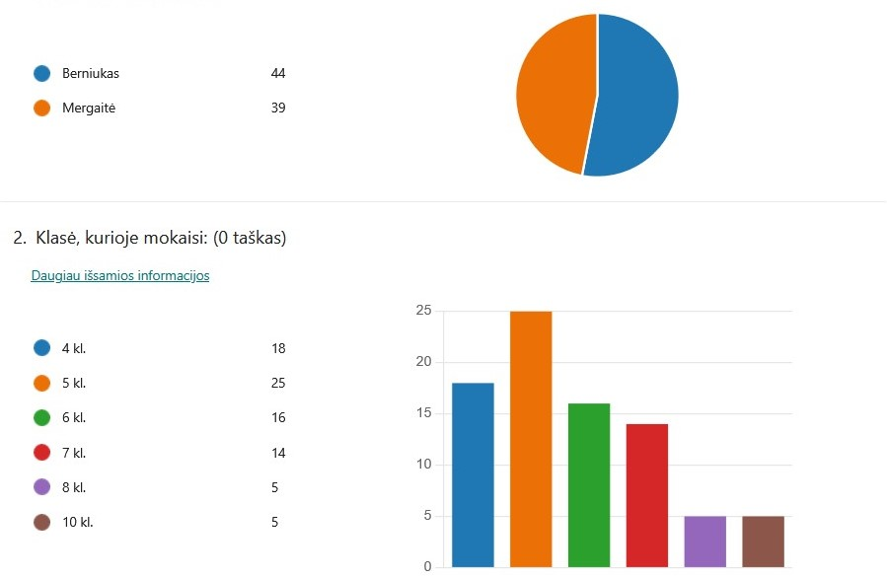
UGDYMAS(IS) IR MOKINIŲ PATIRTYS įsivertinimo klausimyno MOKINIAMS DUOMENYS (83 respondentai)

Slide 17
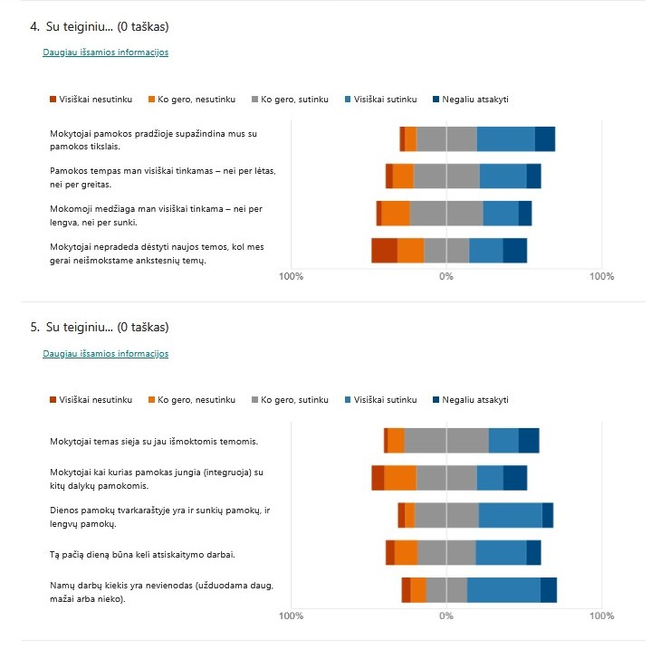

Slide 18
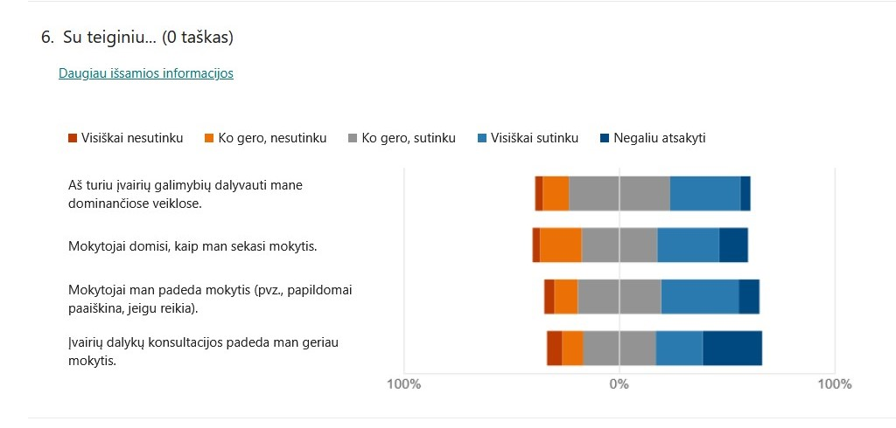

Slide 19
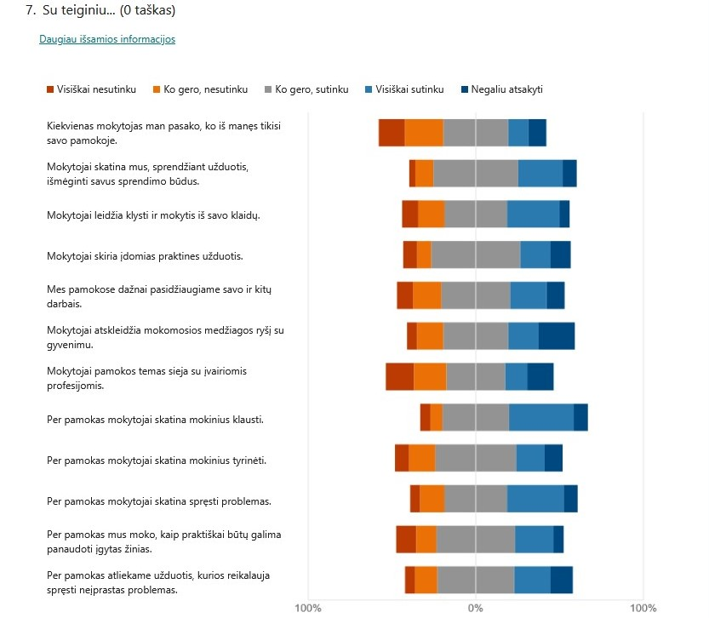

Slide 20
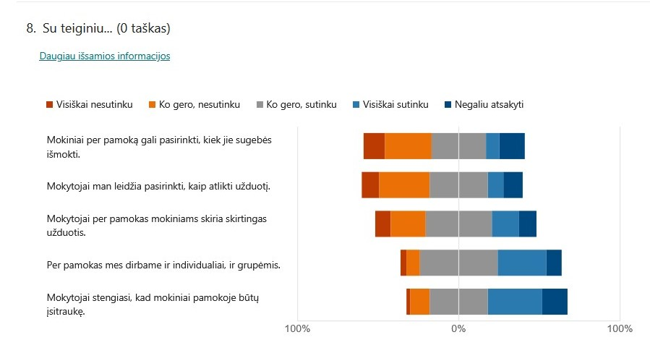

Slide 21
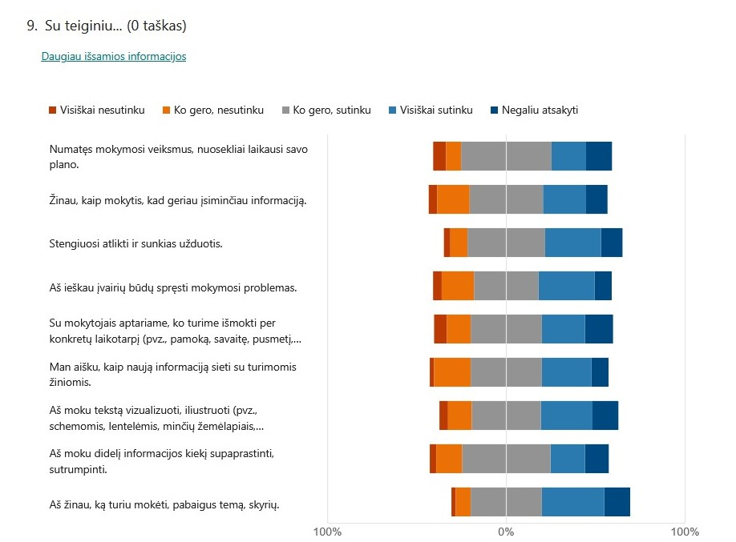

Slide 22
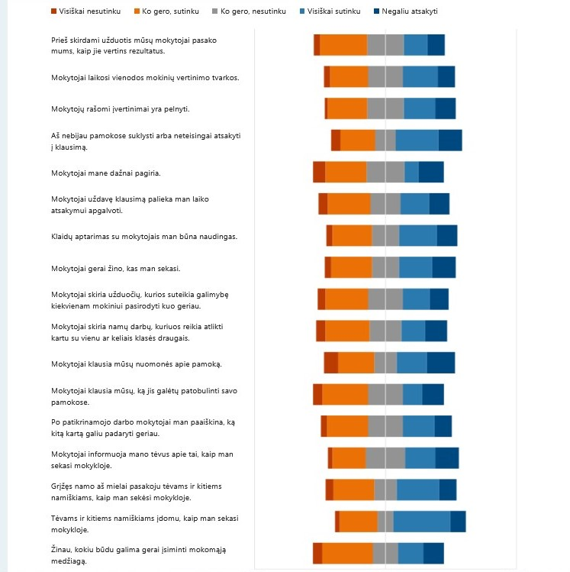

Slide 23
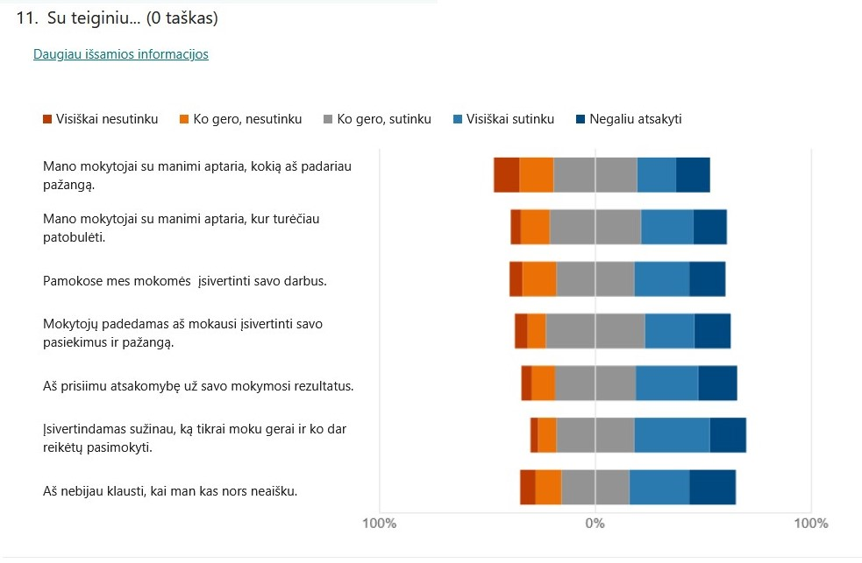

Slide 24
UGDYMAS(IS) IR MOKINIŲ PATIRTYS įsivertinimo klausimyno MOKINIAMS IŠVADOS
38,6% ko gero sutinka bei 37,3% mokinių visiškai sutinka, jog mokytojai pamokos pradžioje supažindina su pamokos tikslais;
42,2% ko gero sutinka bei 30,1% mokinių visiškai sutinka, jog pamokos tempas yra tinkamas;
47% ko gero sutinka bei 22,9% mokinių visiškai sutinka, jog mokomoji medžiaga visiškai tinkama;
16,9% visiškai nesutinka bei 16,9% ko gero, nesutinka, jog mokytojai nepradeda dėstyti naujos temos, kol mokiniai gerai neišmoksta ankstesnių temų;

Slide 25
UGDYMAS(IS) IR MOKINIŲ PATIRTYS įsivertinimo klausimyno MOKINIAMS IŠVADOS
41% ko gero sutinka bei 41% mokinių visiškai sutinka, jog pamokų tvarkaraštyje yra ir sunkių ir lengvų pamokų;
37,3% ko gero sutinka bei 32,5% mokinių visiškai sutinka, jog tą pačią dieną būna keli atsiskaitymo darbai;
26,5% ko gero sutinka bei 47% mokinių visiškai sutinka, jog namų darbų kiekis yra nevienodas;
38,6% ko gero sutinka bei 36,1% mokinių visiškai sutinka, jog mokytojai padeda mokytis;

Slide 26
UGDYMAS(IS) IR MOKINIŲ PATIRTYS įsivertinimo klausimyno MOKINIAMS IŠVADOS
15,7% visiškai nesutinka bei 22,9% ko gero, nesutinka, jog kiekvienoje pamokoje mokytojas pasako, ko tikisi savo pamokoje iš mokinio;
13,3% visiškai nesutinka bei 28,9% ko gero, nesutinka, jog per pamoką gali pasirinkti, kiek sugebės išmokti;
10,8% visiškai nesutinka bei 31,3% ko gero, nesutinka, jog mokytojai leidžia pasirinkti, kaip atlikti užduotį;
41% ko gero sutinka bei 16,9% mokinių visiškai sutinka, jog mokytojai per pamokas mokiniams skiria skirtingas užduotis;

Slide 27
UGDYMAS(IS) IR MOKINIŲ PATIRTYS įsivertinimo klausimyno MOKINIAMS IŠVADOS
39,8% ko gero sutinka bei 24,1% mokinių visiškai sutinka, jog su mokytojais aptaria, ko turi išmokti per konkretų laikotarpį;
36,1% ko gero sutinka bei 18,1% mokinių visiškai sutinka, jog mokytojai prieš skirdami užduotis pasako, kaip vertins rezultatą;
32,5% ko gero sutinka, 20,5% mokinių visiškai sutinka bei 26,5% mokinių ko gero nesutinka ir 6% visiškai nesutinka, jog mokytojai skiria užduočių, kurios suteikia galimybę kiekvienam mokiniui pasirodyti kuo geriau;
45,8% ko gero sutinka bei 22,9% mokinių visiškai sutinka, jog mokytojų padedami mokosi įsivertinti savo pasiekimus ir pažangą;

Slide 28
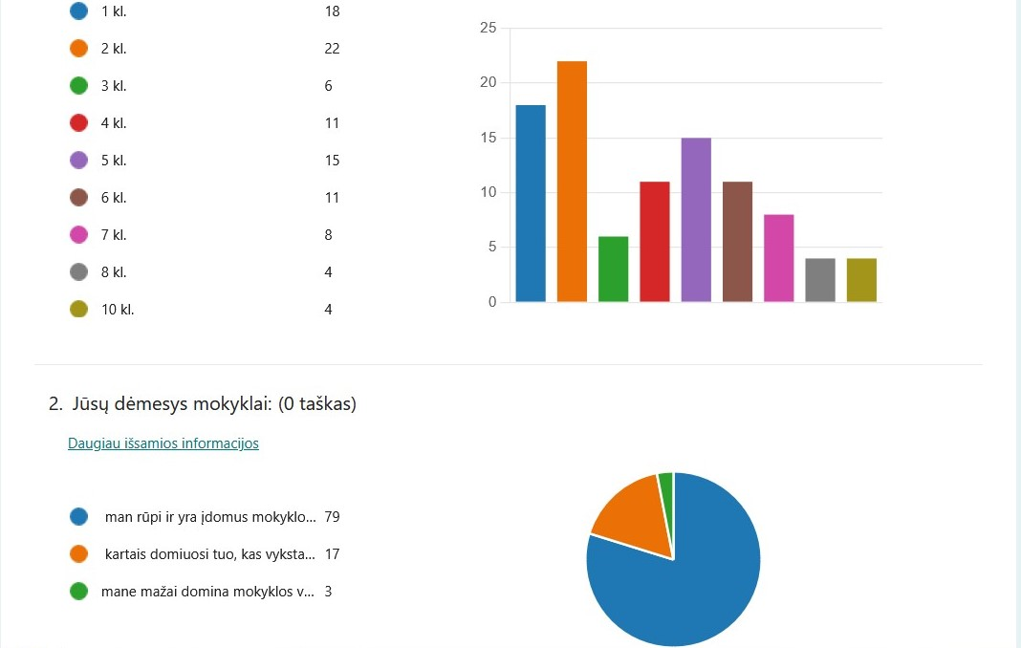
UGDYMAS(IS) IR MOKINIŲ PATIRTYS klausimyno tėvams DUOMENYS (99 respondentai)

Slide 29
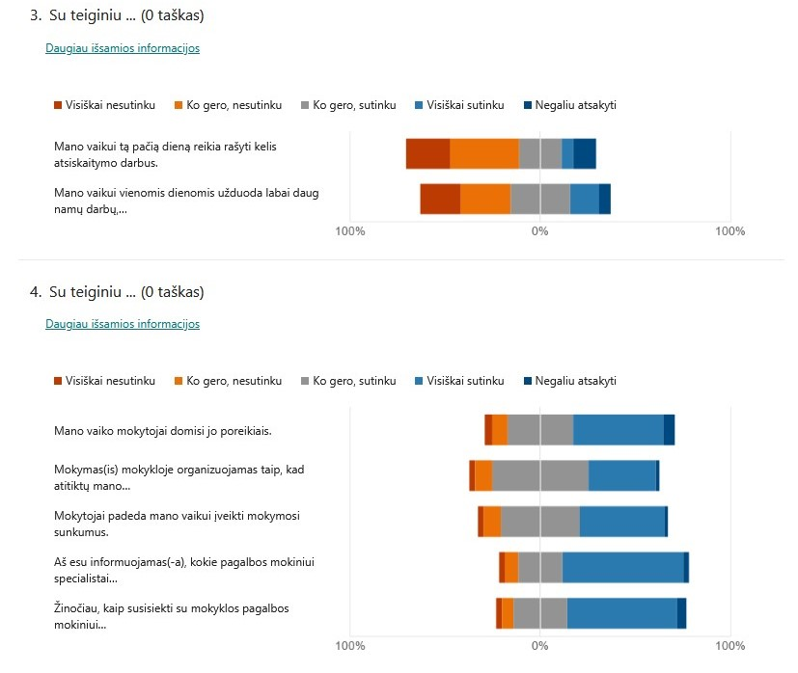

Slide 30
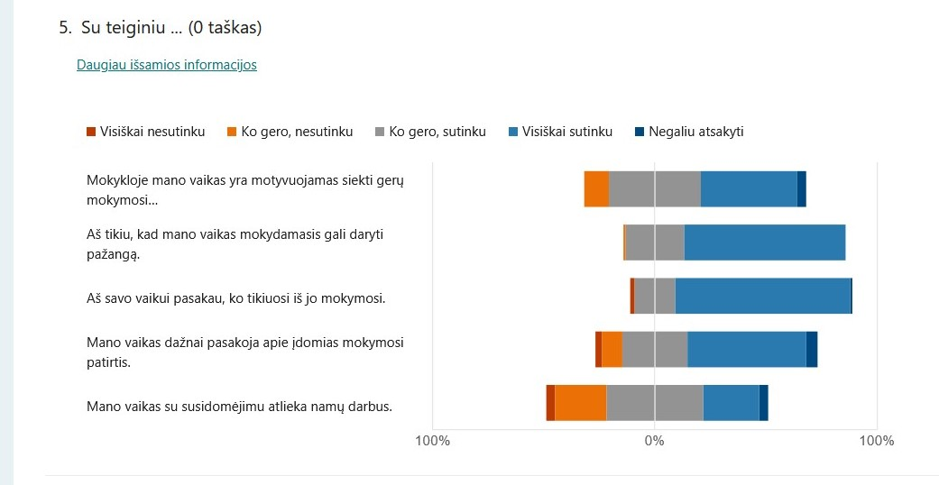

Slide 31
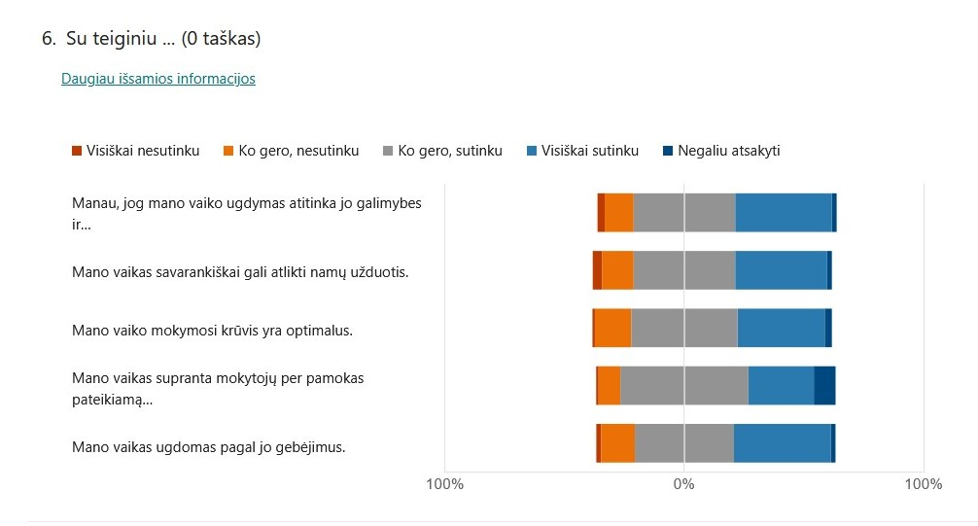

Slide 32
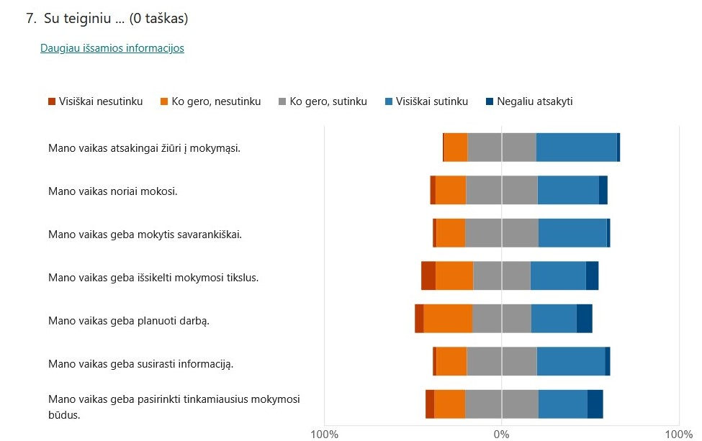

Slide 33
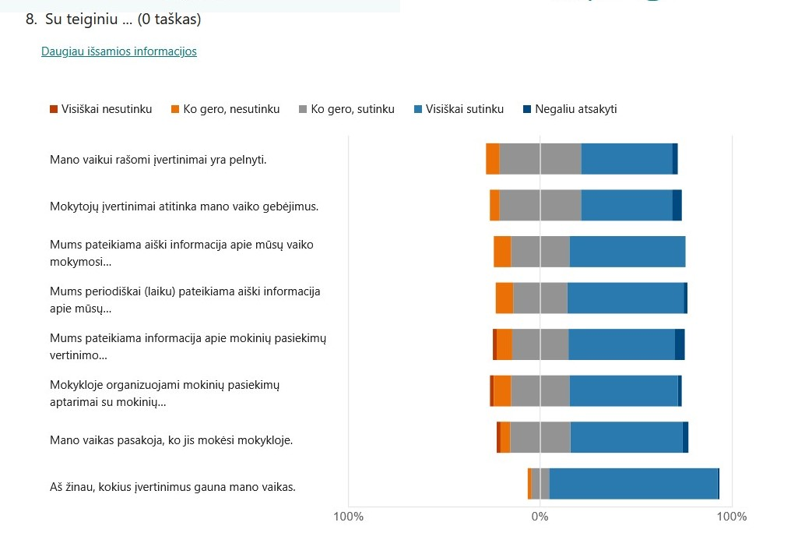

Slide 34
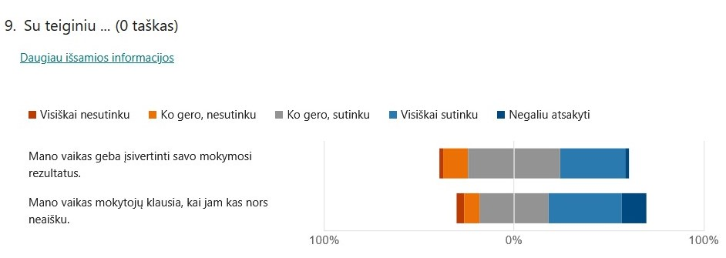

Slide 35
UGDYMAS(IS) IR MOKINIŲ PATIRTYS klausimyno tėvams IŠVADOS
23,2% visiškai nesutinka, 36,4% ko gero nesutinka, 22,2% ko gero sutinka bei 6,1% visiškai sutinka, jog vaikui tą pačią dieną reikia rašyti kelis atsiskaitymo darbus;
31,3% ko gero sutinka bei 15,2% tėvų visiškai sutinka, jog vaikui vienomis dienomis užduoda daug namų darbų, o kitomis mažai;
50,5% ko gero sutinka bei 35,4% tėvų visiškai sutinka, jog mokymas(is) mokykloje organizuojamas taip, jog atitiktų vaiko gebėjimus ir poreikius;
41,4% ko gero sutinka bei 43,4% tėvų visiškai sutinka, jog mokykloje vaikas motyvuojamas siekti gerų mokymosi rezultatų;

Slide 36
UGDYMAS(IS) IR MOKINIŲ PATIRTYS klausimyno tėvams IŠVADOS
42,4% ko gero sutinka bei 40,4% tėvų visiškai sutinka, jog vaiko ugdymas atitinka jo galimybes ir poreikius;
41,4% ko gero sutinka bei 40,4% tėvų visiškai sutinka, jog jų vaikas ugdomas pagal jo gebėjimus;
48,5% ko gero sutinka bei 34,3% tėvų visiškai sutinka, jog jų vaikas geba įsivertinti savo mokymosi rezultatus;

Slide 37
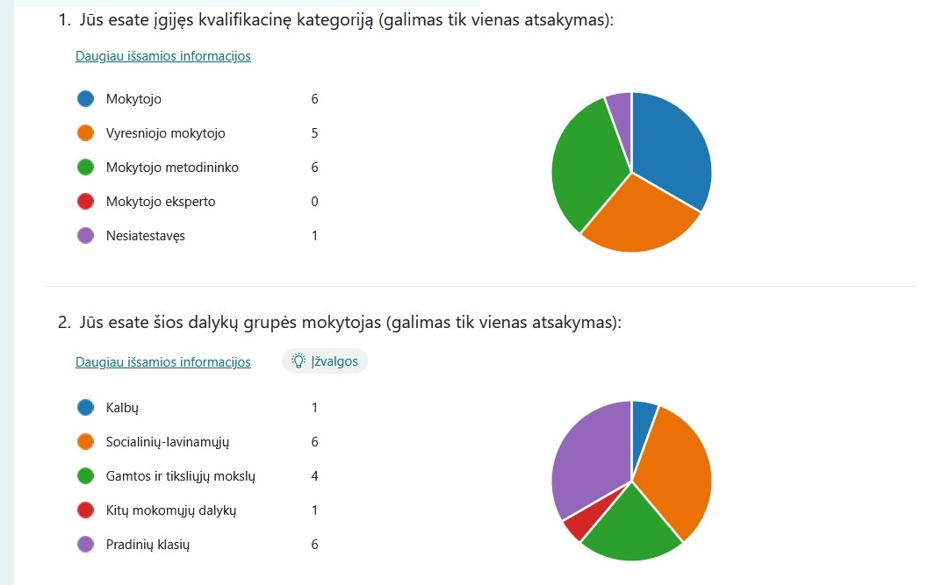
UGDYMAS(IS) IR MOKINIŲ PATIRTYS) įsivertinimo klausimyno MOKYTOJAMS DUOMENYS (18 respondentų)

Slide 38
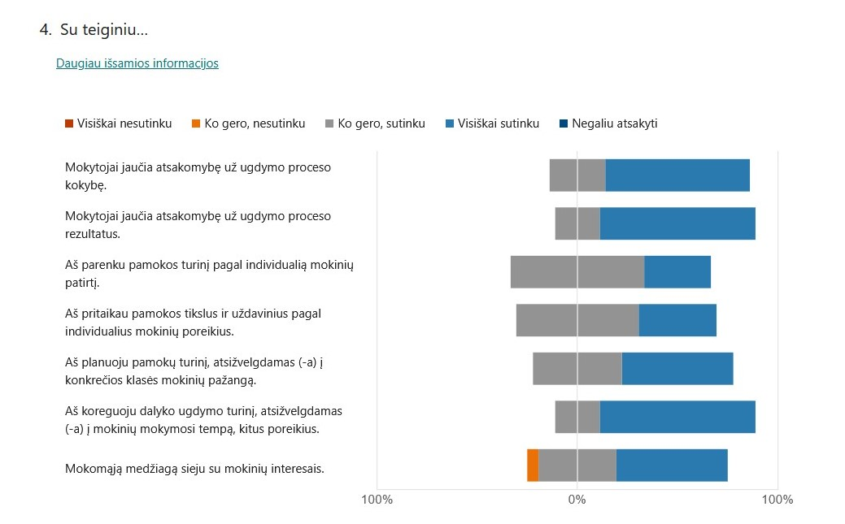

Slide 39
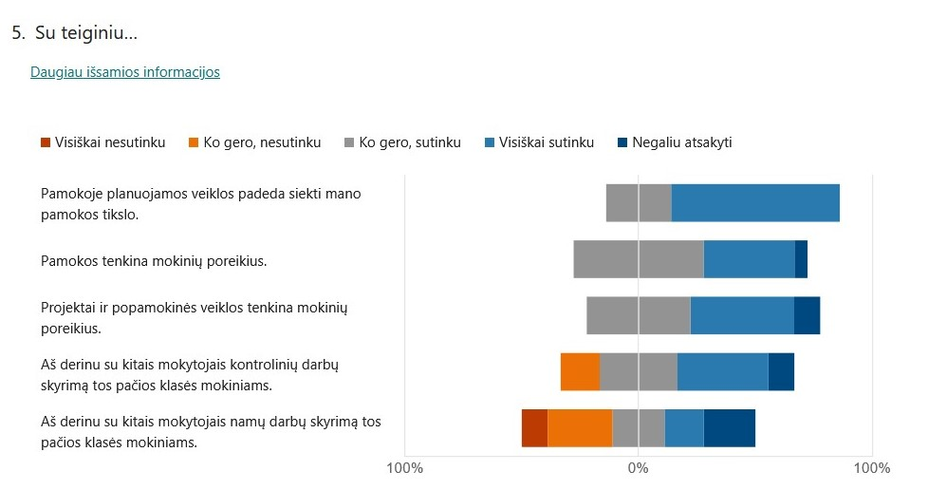

Slide 40
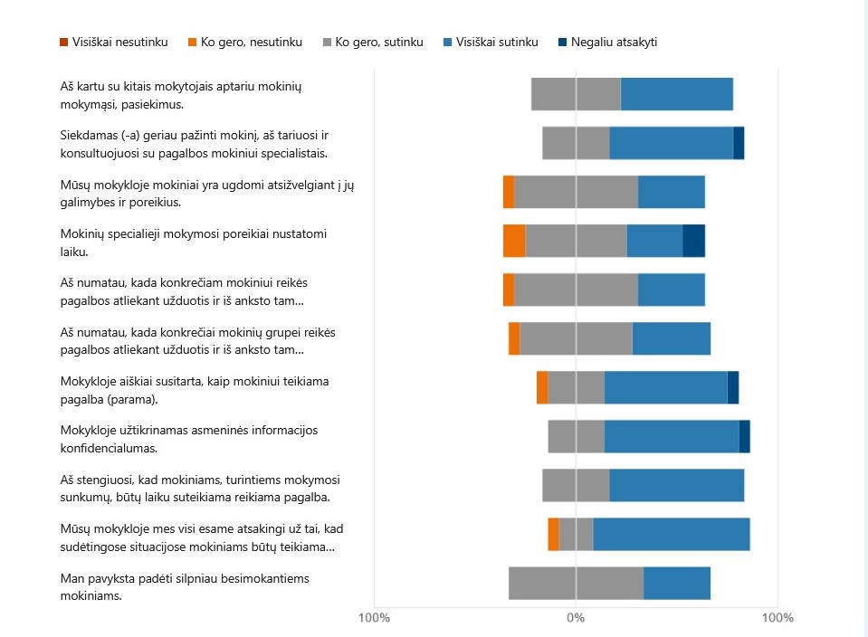

Slide 41
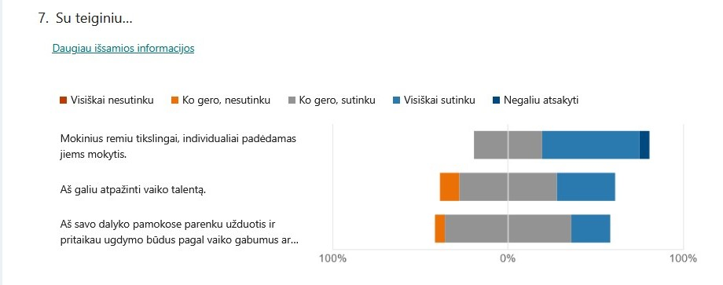

Slide 42
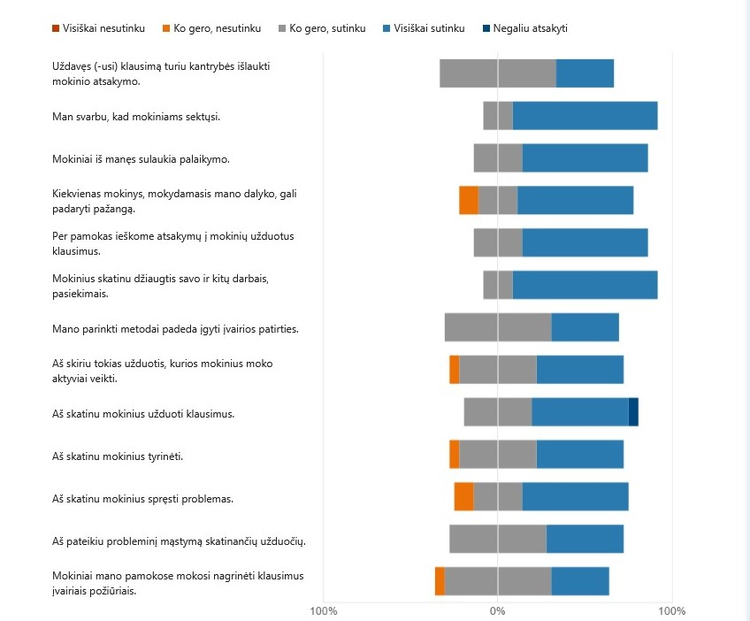

Slide 43
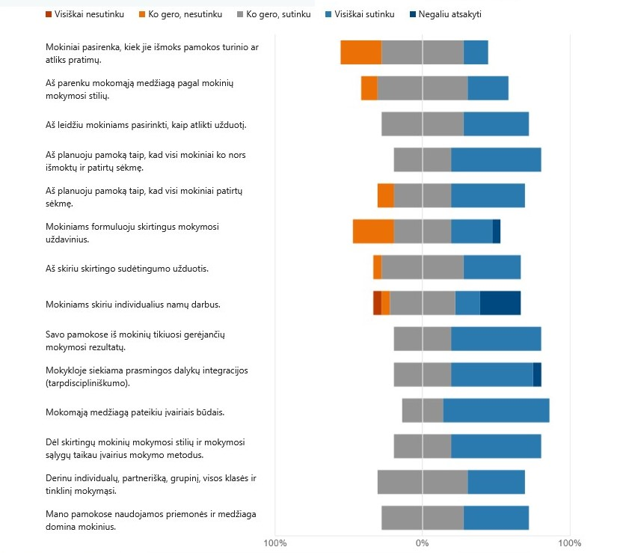

Slide 44
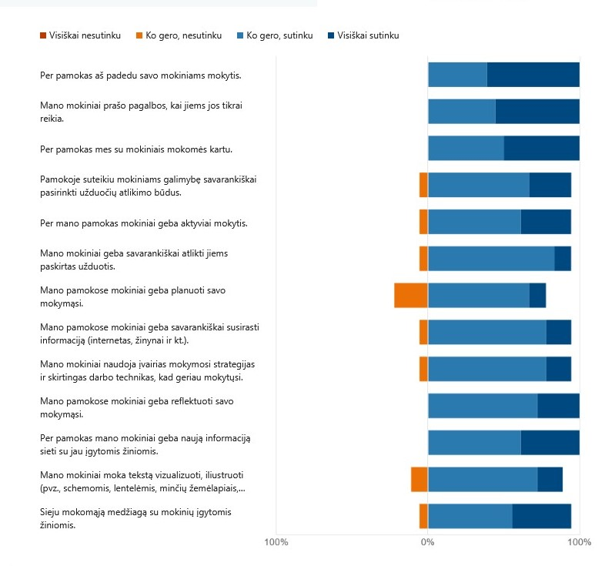

Slide 45
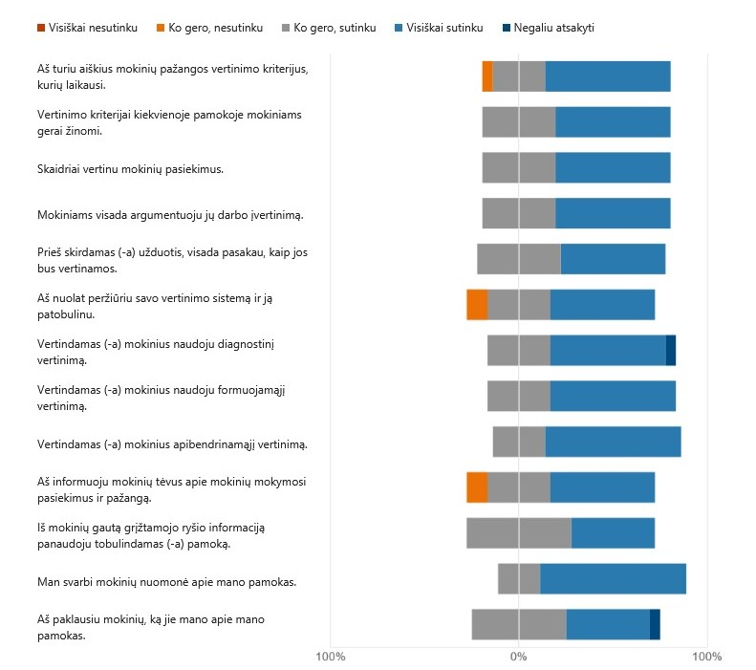

Slide 46
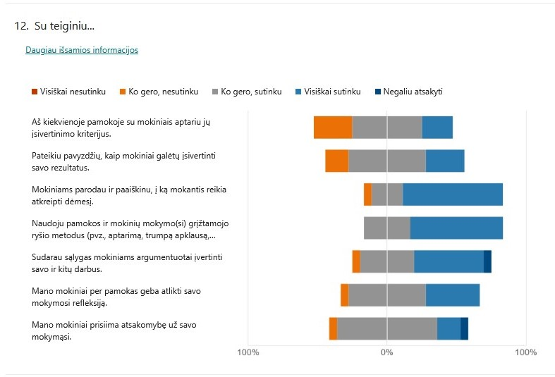

Slide 47
UGDYMAS(IS) IR MOKINIŲ PATIRTYS) įsivertinimo klausimyno MOKYTOJAMS IŠVADOS
100% apklausoje dalyvavusių mokytojų:
jaučia atsakomybę už ugdymo proceso kokybę, rezultatus;
parenka pamokos turinį pagal individualią mokinių patirtį;
Pritaiko pamokos tikslus ir uždavinius pagal individualius mokinių poreikius;
Planuoja pamokų turinį, atsižvelgdami į mokinių mokymosi tempą, kitus poreikius;
Kartu su kitais mokytojais aptaria mokinių mokymąsi, pasiekimus;
Parinkti metodai padeda įgyti įvairios patirties;
Leidžia mokiniams pasirinkti, kaip atlikti užduotį;
Mokomąją medžiagą pateikia įvairiais būdais;

Slide 48
UGDYMAS(IS) IR MOKINIŲ PATIRTYS) įsivertinimo klausimyno MOKYTOJAMS IŠVADOS
16,7% ko gero, nesutinka bei 11,1% mokytojų negali atsakyti, jog derina su kitais mokytojais kontrolinių darbų skyrimą tos pačios klasės mokiniams;
11,1% visiškai nesutinka, 27,8% ko gero, nesutinka bei 22,2% mokytojų negali atsakyti, jog derina su kitais mokytojais namų darbų skyrimą tos pačios klasės mokiniams;
27,8% ko gero, nesutinka, 55,6% ko gero sutinka bei 16,7% mokytojų visiškai sutinka, jog mokiniai pasirenka, kiek jie išmoks pamokos turinio ar atliks pratimų;
27,8% ko gero, nesutinka, 38,9% ko gero sutinka bei 27,8% mokytojų visiškai sutinka, jog mokiniams formuluoja skirtingus mokymosi uždavinius;
27,8% ko gero, nesutinka, 50% ko gero sutinka bei 22,2% mokytojų visiškai sutinka, jog kiekvienoje pamokose su mokiniais aptaria jų įsivertinimo kriterijus;

Slide 49
Tirto veiklos rodiklio 2.2.2. Ugdymo(si) organizavimas rekomendacijos mokyklos Metodinei tarybai
Metodinėse grupėse aptarti diferencijavimo ir individualizavimo galimybes bei pristatyti per mokytojų tarybos posėdį;
Parengti individualizuotų bei pritaikytų programų formą, kuriose atsispindėtų informacija apie mokinių mokymosi stilių;
Pildant TAMO dienyną, išskirti dalykų turinio integravimą, kai du mokytojai ar daugiau veda netradicinio ugdymo pamoką bei aiškiai diferencijuoti bei individualizuoti namų darbus mokiniams, ugdomiems pagal bendrąsias dalykų programas;
Aptarti namų darbų bei kontrolinių darbų skyrimą;
Tobulinti mokytojų kvalifikaciją, gilinant žinias apie diferencijavimą, individualizavimą bei suasmeninimą.

Slide 50

Mokyklos veiklos kokybės įsivertinimas yra puikus būdas mokyklai daugiau sužinoti apie savo galimybes. Ačiū už bendradarbiavimą!

